Slide 1

Экология және денсаулық

Slide 2

Бүгінгі сабақта:
ластанған қоршаған ортаның адам өміріне тигізетін әсеріне баға беруді үйренесіздер.

Slide 3
ТАБИҒИ ОРТАНЫҢ САПАСЫ
Табиғи ортаның экологиялық жүйелерінің жай-күйі
қоршаған орта жағдайы адам денсаулығына тікелей әсер етеді. Экологиялық себептерден туындайтын аурулар қоршаған орта жағдайының индикаторы болып табылады.

Slide 4
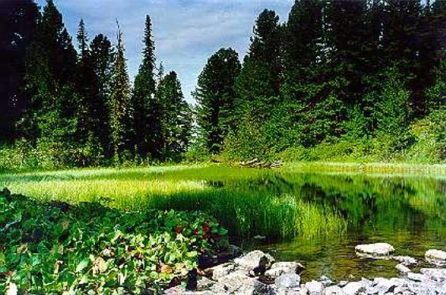

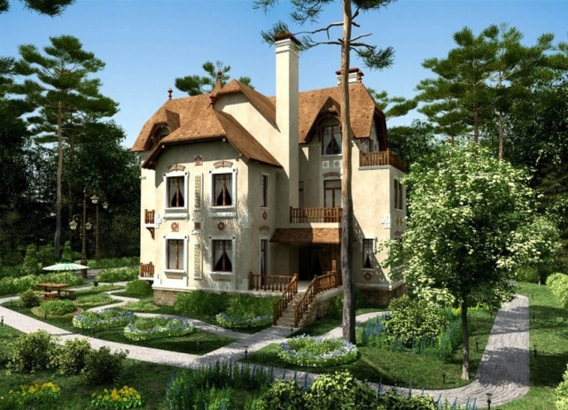
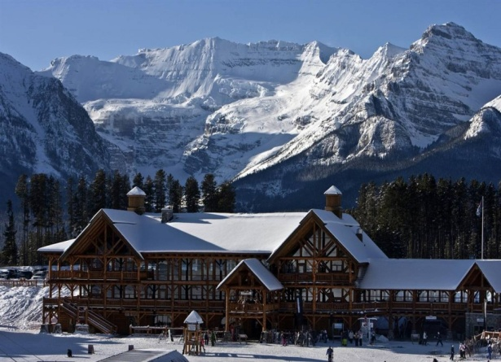
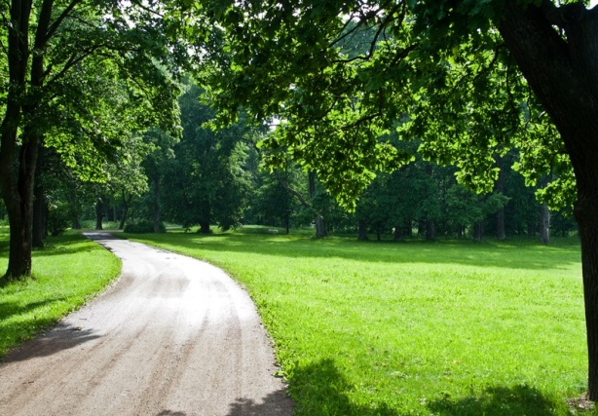
Қолайлы қоршаған орта дегеніміз - объектілерінің жай-күйі экологиялық қауіпсіздікті және халықтың денсаулығын сақтауды, ластануға жол бермеуді, экологиялық жүйелердің тұрақты жұмыс істеуін, табиғи ресурстарды молықтыруды және ұтымды пайдалануды қамтамасыз ететін орта.

Slide 5

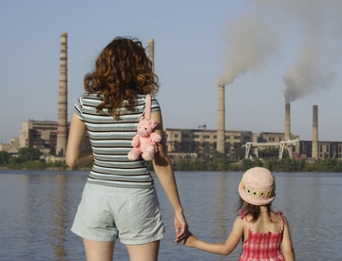
Адамның күнделікті тіршілігі қоршаған орта жағдайларымен тығыз байланысты. Адамның тыныс алуы, тамақтануы, өсуі, дамуы табиғи орта жағдайында өтеді. Сондықтан да адам тіршіліктің құрамды бір бөлігі болып есептеледі. Сонымен бірге адам - өзі өмір сүріп отырған қоғамдағы саналы тұлға.

Slide 6
Қоршаған ортаның өзгеруінің адам өміріне әсері
№1 қауіп
Су ресурстарының сапасы
Халықтың ауыз сумен қамтамсыз етілу сапасы мен деңгейі халықтың денсаулығына әсер ететін түрткіжайттың бірі.
Қазақстанда орталықсыздандырылған көздерден 3 млн-нан астам адам (21%) су алады.
300 мың адам арықтар мен ашық су қоймаларынан суды пайдаланады.
500 мыңнан астам адам тасымалданатын суды пайдаланады.
Жартылай шөлейт және шөлді аймақтар халқының 62%-ға дейіні орталықсыздандырылған сумен қамтамасыз етілген.

Slide 7
Қоршаған ортаның өзгеруінің адам өміріне әсері
№2 қауіп
Шөлейттену
Шөлейттену – өмір сапасын қалыптастыратын негіізгі түрткіжайттың бірі. Аридті аудандарда өмір сүру сапасы төмендейді және экстремалды сипаттамаларға жетеді.
Шөлейттену процестерінің халық денсаулығына және медициналық-демографиялық жағдайға әсері бірінші кезекте ауылшаруашылығы секторындағы экономикалық жағдайдың нашарлауынан көрінеді.
Топырақтың жел эрозиясы, тұздануы және суармалы судың металл тұздарымен, хлоридтермен, пестицидтермен, нитраттармен ластануы нәтижесінде тамақ өнімдері ластанады.

Slide 8
Аридті климаты бар аумақтардың экологиялық-экономикалық-әлеуметтік өзгерістері
Шөлейттену, топырақтың тозуы
Халық денсаулығы жай-күйінің нашарлауы
Әлеуметтік-экономикалық жағдай нашарлауда
Медициналық демографиялық тұрақтылықтың бұзылуы
Балалар өлімінің артуы, өмір сүру ұзақтығының төмендеуі
Ауыр жасушалық өзгерістер, имундық мәртебенің төмендеуі, генетикалық бұзылулар, онкологияның дамуы

Slide 9
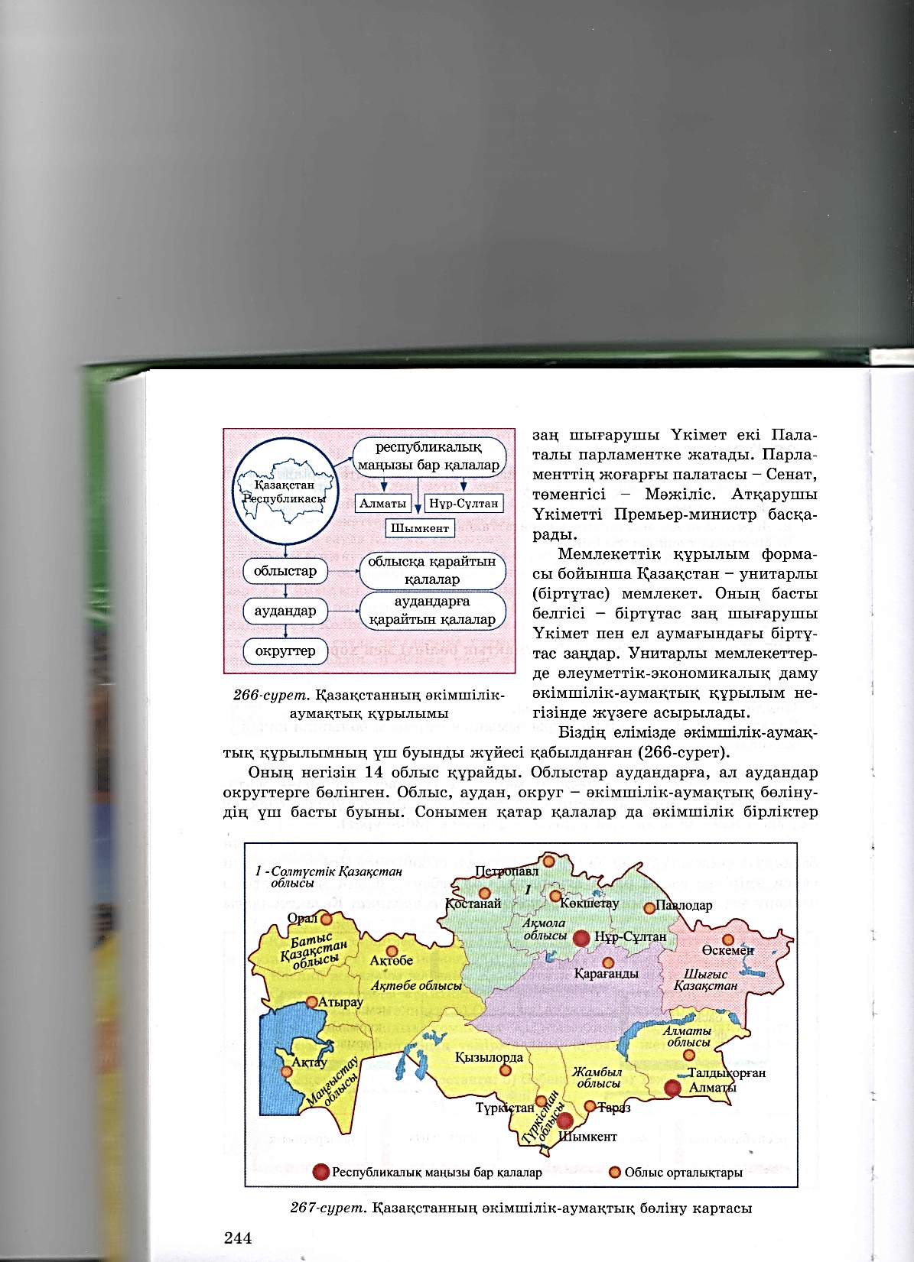
Шөлейттену таралып жатқан облыстар
6
1
2
3
5
7
4

Slide 10
Қоршаған ортаның өзгеруінің адам өміріне әсері
№3 қауіп
Зымырандық ұшырулар мен сынақ полигондарының әсері
Зымыран ұшыру көптеген жағдайларда адам денсаулығына тікелей әсер ететінін көрсетеді.
Ең қауіпті түрткіжайттың бірі – зымыран отынымен ластану. Гептил адам ағзасына кез келген жағдайда қауіпті. Гептилмен улану тыныс алудың бұзылуына, бауырдың, бүйректің зақымдануына және т.б әкеледі.
Ал полигон жанына жақын орналасқан аудандардағы тұрғындар денсаулығы әртүрлі (анемия, қатерлі ісік, ревматикалық аурулар, бронхиттер және т.б.) ауруға ұшырайды.

Slide 11
Қазақстандағы полигон сынақтары болған аймақтар және ғарыш айлағы
1
Семей
2
Азғыр
3
Капустин Яр
3
1
2
4
Сарышаған
Байқоңыр
5
5
4

Slide 12
Экологиялық себептерден туындайтын аурулар
Табиғи себептердің әсеріне байланысты экологиялық тұрғыдан туындаған аурулар
(эндемиялық аурулар)
Ауызсудағы, жергілікті тамақ өнімдеріндегі жекелеген элементтердің артық болуы немесе жетіспеуі экстремалды климаттық жағдайлардың әсерінен пайда болады
Экологиялық тұрғыдан туындаған аурулар (техногендік аурулар)
Адам іс-әрекетімен байланысты аурулар

Slide 13
Техногендік әсермен байланысты аурулар да екі топқа бөлінеді:
Қандай да бір немесе бірнеше зиянды фактордың адам ағзасына ұзақ уақыт бойы әсер етуінен туындаған аурулар.
Сыртқы ортада табиғаты химиялық немесе физикалық қандай да бір зиянды фактордың кенеттен көбеюінен (әдетте авариялар нәтижесінде) пайда болады.

Slide 14
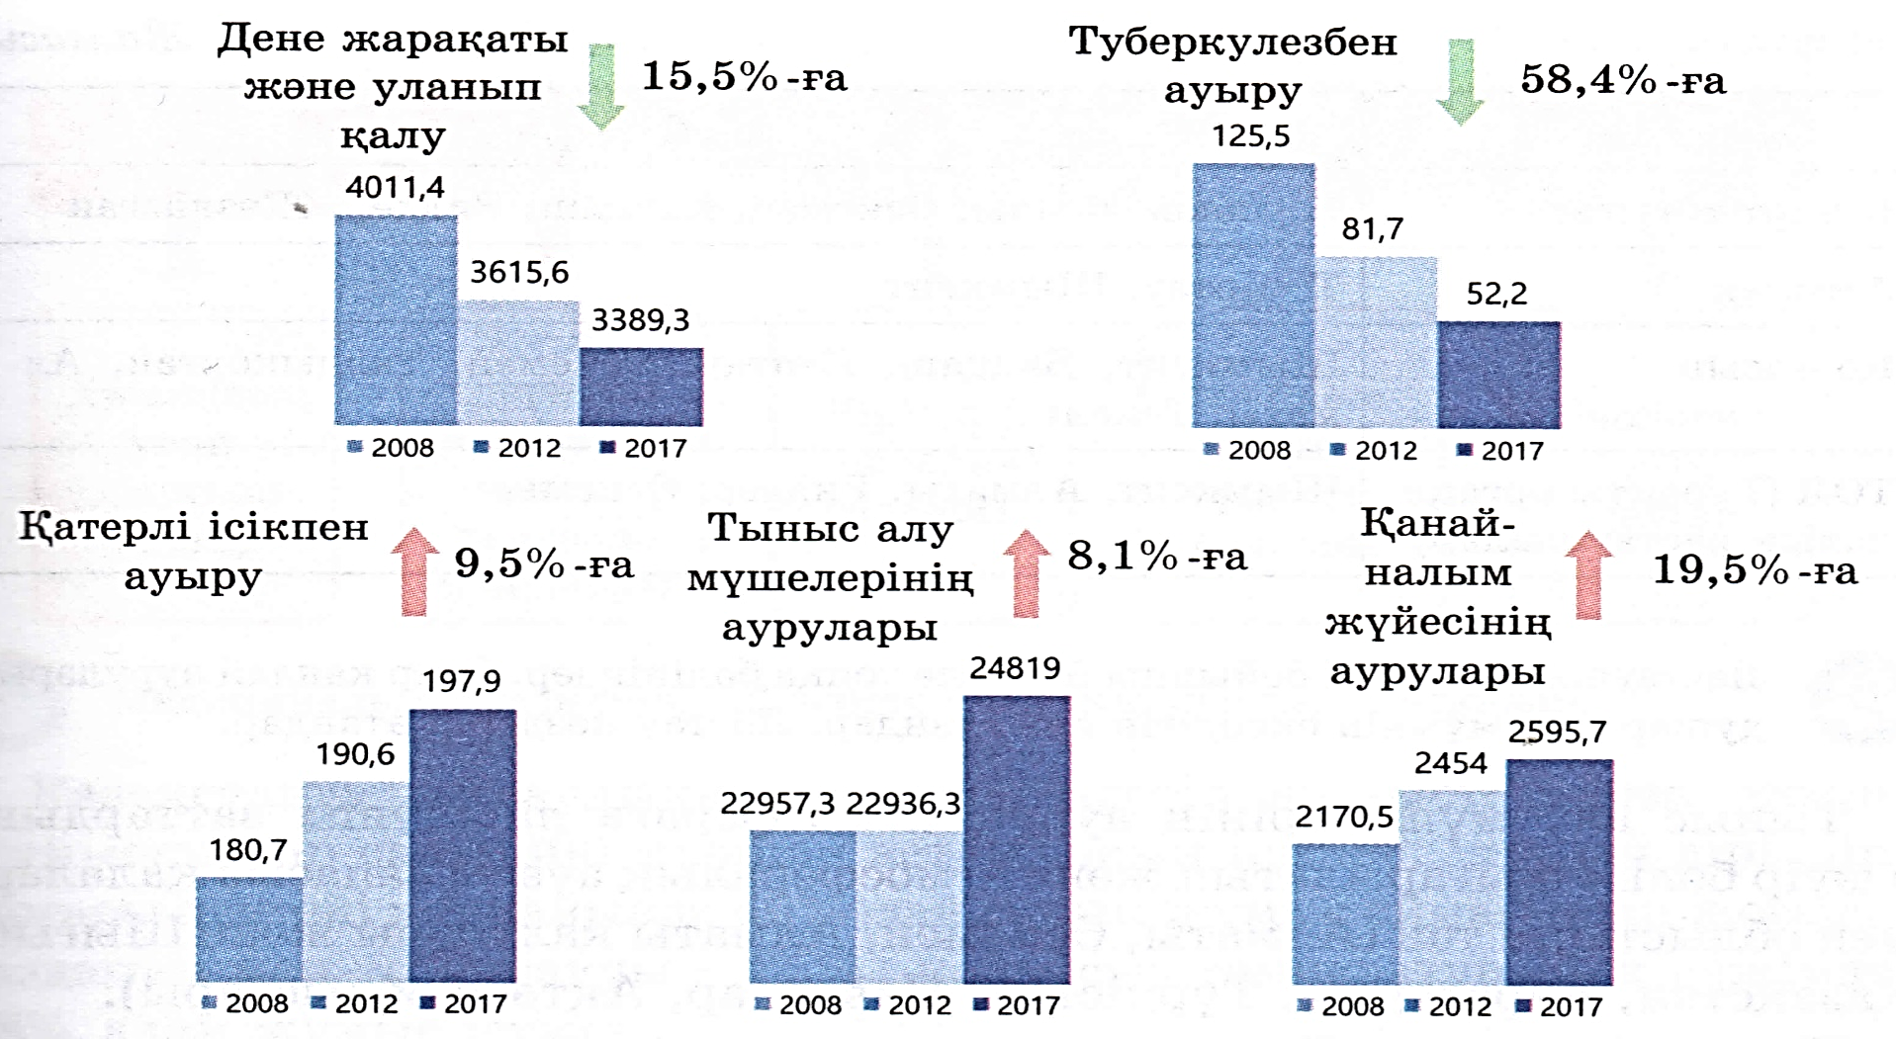
Қазақстан Республикасы халқының жекелеген ауруларының үдерісі

Slide 15
Тыныс алу мүшелері аурулары көп кездесетін облыстар мен қалалар
7
2
4
5
8
3
6
1

Slide 16
Онкологиялық аурулар көп кездесетін қалалар
4
2
4
Риддер
1
3

Slide 17
Халық денсаулығын қоршаған ортаның ластануымен байланыстыратын индикаторлар кестесі
№ | Индикаторлар
1 | Қоршаған ортаның ластануына байланысты туындайтын аурулар мен өлім-жітім деңгейі
2 | Қоршаған ортаның ластануынан тұрғын халықтың денсаулығына келетін тікелей экономикалық залал
3 | Тұрғын халықтың денсаулығына ықпал ететін жанама индикаторлар
4 | Қоршаған ортаның сапасын жақсарту үшін және ауруларды болдырмау үшін тұрғын халықтың төлемдер жасауға дайындығын экономикалық бағалау

Slide 18
Адам денсаулығына әсер етуші сыртқы факторлар
Химиялық уландырғыш заттар
Дірілдің (вибрация) салдары
Биологиялық заттар
Жұмыс орны ауасының жоғары деңгейде шаңдануы
Жүйкеге артық күш түсу салдары

Slide 19
Денсаулық және кәсіби қызмет
Қазақстанда денсаулыққа зиян келтіретін жұмыста еңбек ететін жұмысшылар саны 300 мыңнан астам
Оның ішінде: шу мен дірілдің жоғары деңгейі жағдайында 40%-дан астам;
Жұмыс аймағының жоғары газдануы мен тозаңдануы - 35%;
Қолайсыз температуралық режімде 18% адам жұмыс істейді.

Slide 20
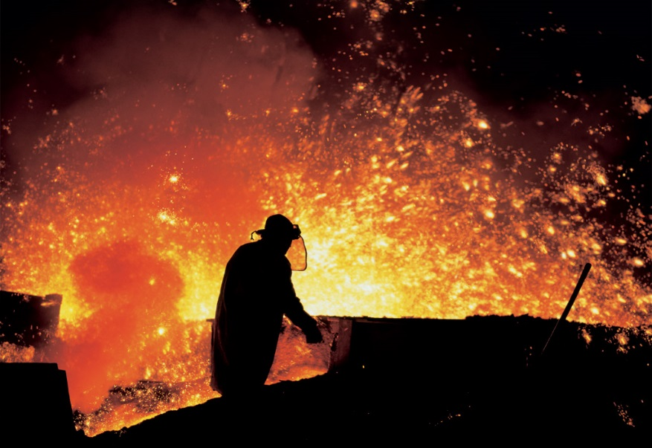
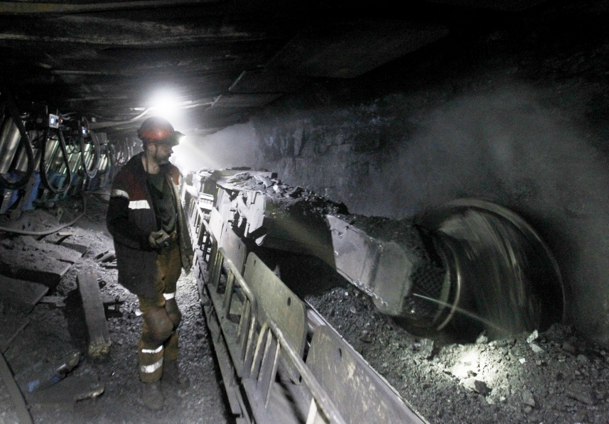
Денсаулық және кәсіби қызмет
Санитарлық-гигиеналық талаптарға сай келмейтін жағдайларда жұмыс істейтін жұмысшылардың ең көбі өнеркәсіп саласында – 600 мыңнан астам адам
Оның ішінде өңдеу өнеркәсібінде – 280 мыңнан астам адам

Slide 21
Санитарлық-гигиеналық талаптарға сай келмейтін орындарда жұмыс істейтін жұмысшылар үлесі
40
5
26
40
39
24

Slide 22
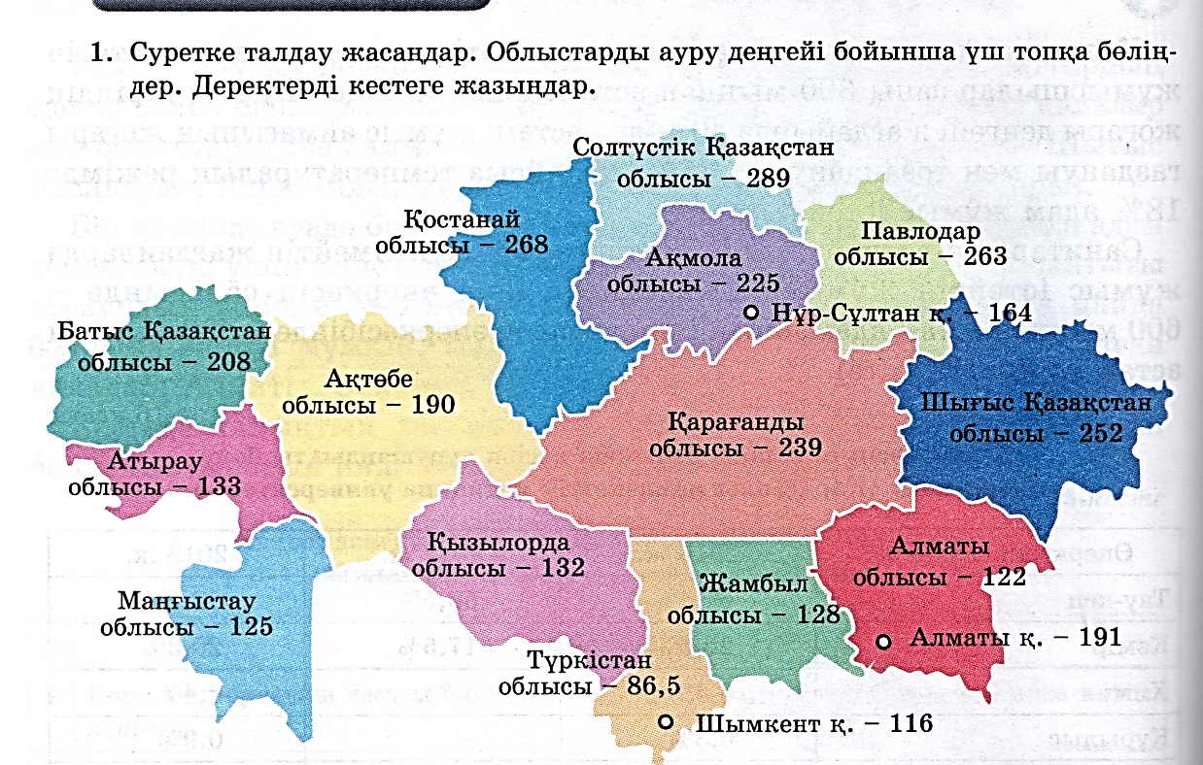
Тапсырма
Картаға талдау жасаңыздар. Облыстарды ауру деңгейі бойынша ранг әдісін пайдаланып үш топқа бөліңіздер. Деректі жазыңыздар.
2018-ж дерек бойынша Қазақстан облыстарындағы 100 мың адамға шаққандағы қатерлі ісікпен ауыратындар саны

Slide 23
Жауабы
Төмен (86-144) | Орташа (145-221) | Жоғары (222-289)
Түркістан облысы, Алматы облысы, Маңғыстау облысы, Жамбыл облысы, Қызылорда облысы, Атырау облысы Шымкент қаласы | Ақтөбе облысы, Батыс Қазақстан облысы Нұр-Сұлтан қаласы, Алматы қаласы | Ақмола облысы, Қарағанды облысы, Шығыс Қазақстан облысы, Павлодар облысы, Қостанай облысы, Солтүстік Қазақстан облысы

Slide 24

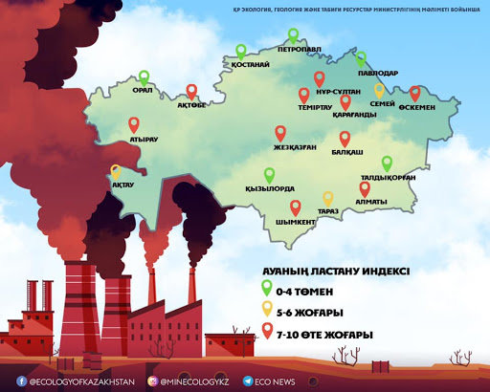
Ластанған қоршаған ортаның адам өміріне тигізетін әсеріне баға беруді үйрендіңіздер.

